Slide 1
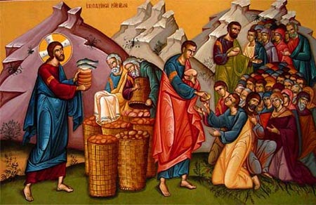
Ιεραποστολή και Διακονία

Slide 2
1. Η Σημασία της Αγκαλιάς
Μια αγκαλιά, είναι η αντίδρασή μας όταν είμαστε χαρούμενοι, ενθουσιασμένοι, αλλά και όταν είμαστε λυπημένοι ή θέλουμε να παρηγορήσουμε κάποιον. Μας κάνει να νοιώθουμε όμορφα, ασφαλείς, αλλά και την παρουσία κάποιου.

Slide 3
i. Ποια συναισθήματα γεννά μια αγκαλιά πατρικής/μητρικής αγάπης;
Όταν αγκαλιάζουμε κάποιον εκφράζουμε πολλά συναισθήματα όπως την αγάπη μας, την αποδοχή, τη χαρά, την ευτυχία , την ασφάλεια και την κατανόηση μας απέναντι στον άλλον. Όταν αγκαλιάζουμε, το μήνυμα είναι πολύ δυνατό, γιατί είναι μια πράξη που γίνεται με το σώμα και όχι με τα λόγια.

Slide 4
ii.Πόσοι χωράνε σε μια αγκαλιά;
Σε μία αγκαλιά μπορούν να χωρέσουν όλοι όσοι έχουν ανάγκη την αγάπη, την στήριξη και την φροντίδα. Με βάση αυτά που μας δίδαξε ο Κύριος όλοι οι άνθρωποι έχουν δικαίωμα στην ζωή τους να νιώσουν την ανθρωπιά, την χαρά και την ζεστασιά μιας αληθινής αγκαλιάς.

Slide 5
iii.Ποιοι χρειάζονται μια αγκαλιά;
Όλοι έχουμε ανάγκη από αγκαλιές. Οι αγκαλιές μας κάνουν να αισθανόμαστε καλύτερα, ελαφραίνουν το βάρος και μας κάνουν να αισθανόμαστε αγαπητοί. Μερικές φορές, μια αγκαλιά αρκεί για να θεραπεύσει την ψυχή σας.

Slide 6
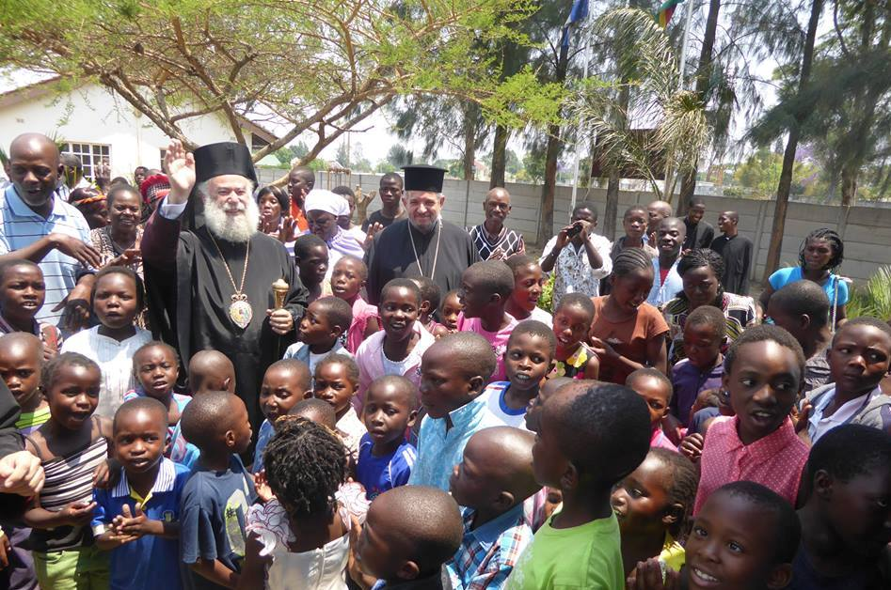
2. Τι είναι Ιεραποστολή
Με τον όρο Ιεραποστολή έχει καθιερωθεί η έννοια της αποστολής κηρύκων του χριστιανικού Ευαγγελίου με σκοπό τη διάδοση της διδασκαλίας του Χριστού και την ίδρυση νέων εκκλησιαστικών κοινοτήτων.

Slide 7
3. Η Ιεραποστολή ως εντολή του Χριστού στους μαθητές
Ο Χριστός μάζεψε τους μαθητές του και τους καθοδήγησε πως θα διδάξ0υν και πως θα τηρήσουν όλες τις εντολές του. Μεταξύ άλλων τους είπε: «Θα λάβετε δύναμη όταν θα έρθει το Άγιο Πνεύμα σε εσάς, και θα γίνεται μάρτυρες δικοί μου στην Ιερουσαλήμ σε όλη την Ιουδαία και στην Σαμάρεια και ως τα πέρατα της γης». Τέλος, τους διαβεβαίωσε ότι εκείνος θα είναι πάντα δίπλα τους μέχρι την συντέλεια του κόσμου.

Slide 8
4. Πεντηκοστή και Ιεραποστολή
Πριν από την Πεντηκοστή, κατά τη διάρκεια της Αναλήψεώς Του, ο Ιησούς Χριστός προφήτευσε τόσο το γεγονός, όσο και το λόγο που αυτή θα συμβεί. Βρίσκονταν όλοι οι Απόστολοι στα Ιεροσόλυμα και μάλιστα όλοι, με μια ψυχή ήταν αφοσιωμένοι στην προσευχή και την δέηση προς το Θεό. Απαραίτητη προϋπόθεση για την κάθοδο του Παναγίου Πνεύματος ήταν να υπάρχει όχι μόνο ενότητα και ομοφροσύνη ανάμεσα στους Αποστόλους, αλλά και να είναι συμπληρωμένη η ομάδα των μαθητών, ώστε όλοι να λάβουν τις δωρεές Του. Γι’ αυτό και ο Κύριος φρόντισε, ώστε το γεγονός της Πεντηκοστής να πραγματοποιηθεί αμέσως μετά την εκλογή του δωδέκατου μαθητή, του Ματθία. Έτσι, Πεντηκοστή και Ιεραποστολή συνδέθηκαν άρρηκτα, όχι μόνο διαμέσου του οικουμενικού τους χαρακτήρα, αλλά και λόγω της σχέσης αλληλεξάρτησης ανάμεσά τους, αφού η Ιεραποστολή είναι η συνέπεια, η ακολουθία, το επόμενο βήμα της Πεντηκοστής.

Slide 9
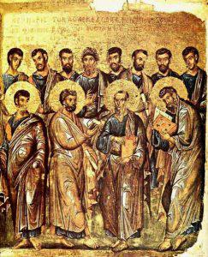
5. Πρώτοι Ιεραπόστολοι οι μαθητές του Χριστού
Οι πρώτοι ιεραπόστολοι που ξεκίνησαν να διαδώσουν τη διδασκαλία του Χριστού ήταν οι ίδιοι οι μαθητές του, που ονομάστηκαν απόστολοι. Το έργο των αποστόλων συνέχισαν οι διάδοχοι τους, που δίδαξαν πρώτα στους μεσογειακούς λαούς και συνέχισαν κατόπιν σ' όλες τις ηπείρους: στην Ευρώπη, στην Ασία, στην Αφρική.

Slide 10
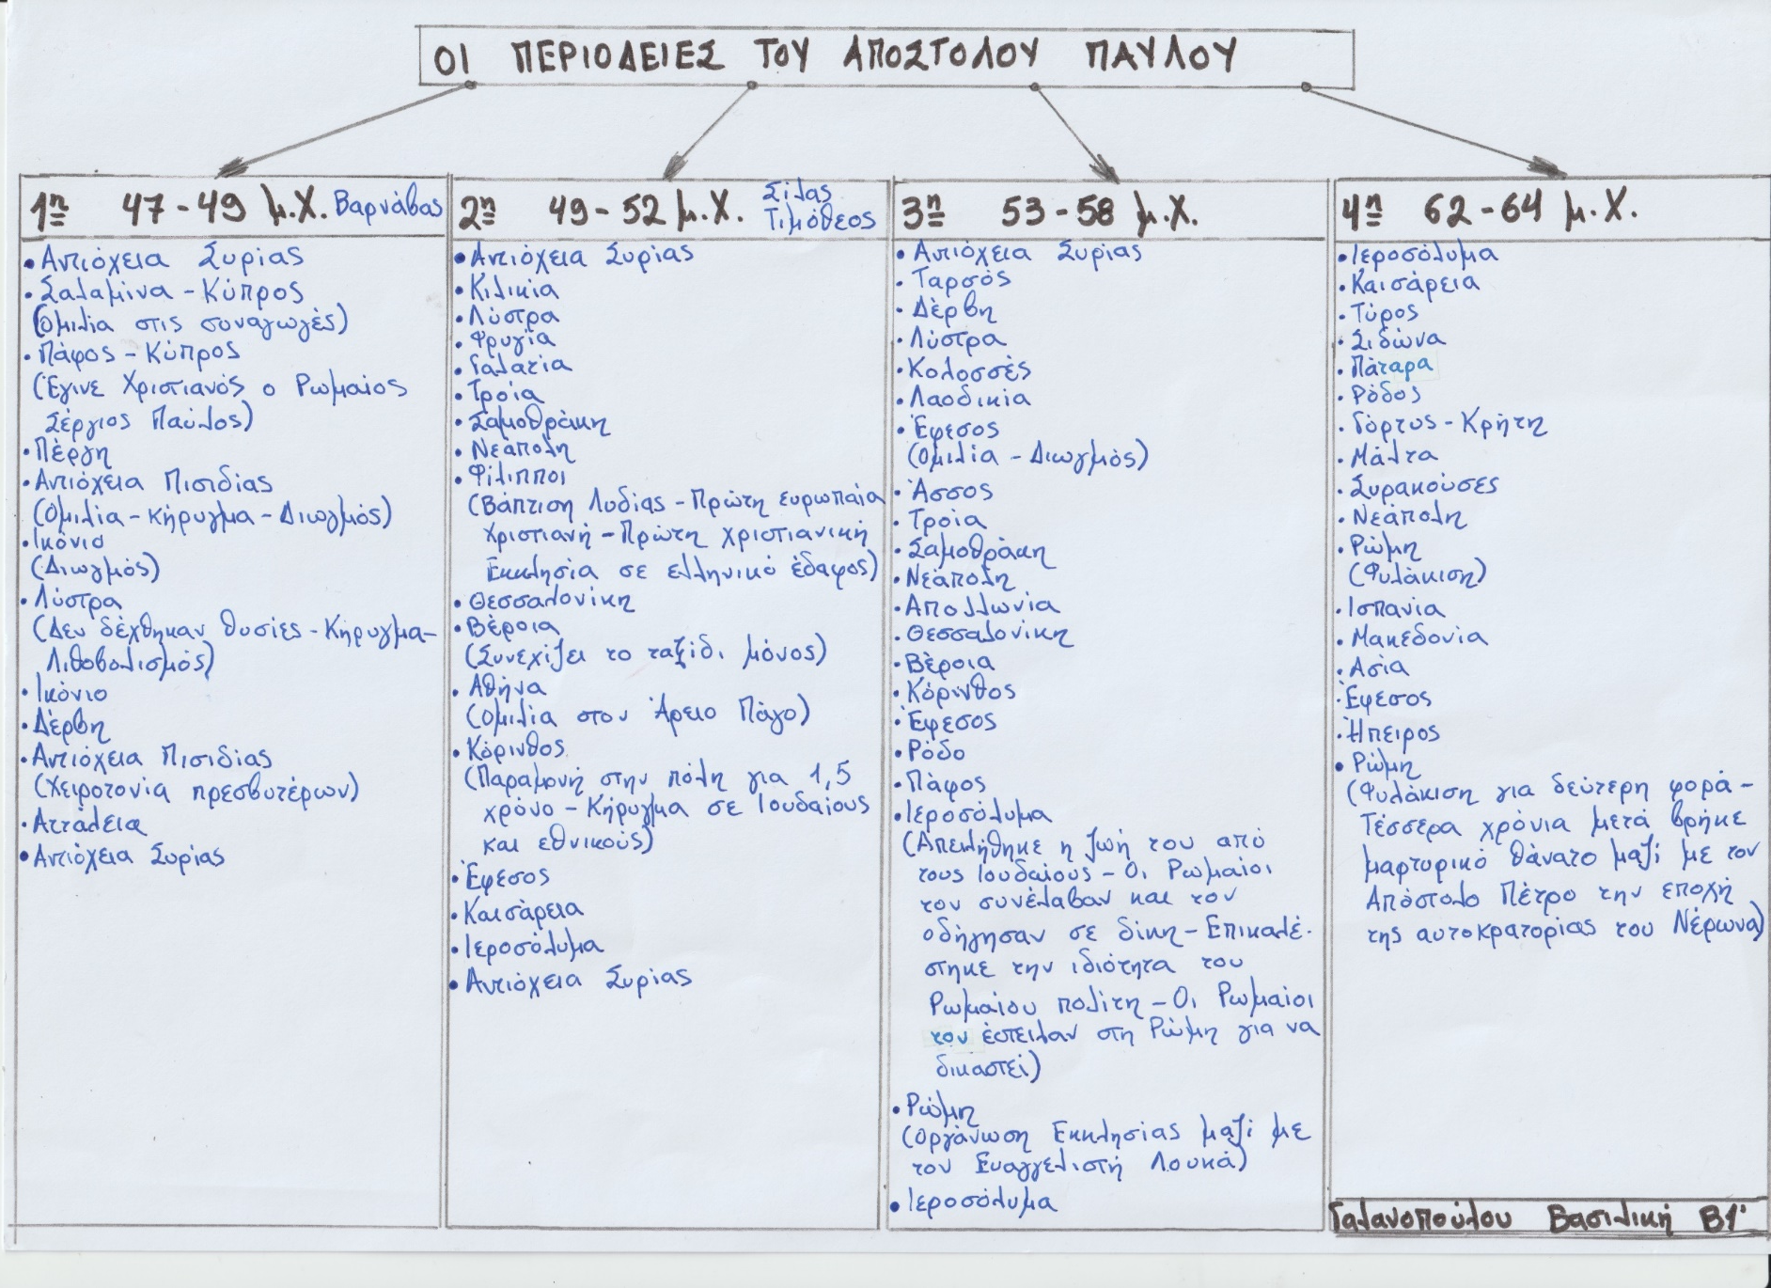
6.Οι περιοδείες του Αποστόλου Παύλου

Slide 11
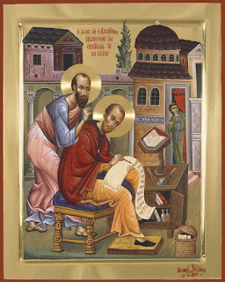
7. Η ιεραποστολική δράση του Ιωάννη του Χρυσοστόμου
Ο Άγιος Ιωάννης ο Χρυσόστομος ήταν ζηλωτής του ευαγγελισμού των απίστων, τόσο των ειδωλολατρών όσο και των αιρετικών, ποθούσε τη σωτηρία όλων των ανθρώπων. Ως αρχιεπίσκοπος ο ιερός Χρυσόστομος ανέπτυξε ένα πρωτοποριακό ιεραποστολικό έργο, που χαρακτηρίζεται από ευρύτητα, μεθοδικότητα, δυναμισμό και ρεαλισμό. Αφού συγκρότησε, λοιπόν, ένα επιτελείο από αφοσιωμέvous συνεργάτες και συνεργάτριες επιδόθηκε με ζήλο στο έργο της ιεραποστολής τόσο ανάμεσα στους ειδωλολατρικούς πληθυσμούς της αυτοκρατορίας όσο και στα γειτονικά της αλλόδοξα έθνη, έργο που δεν εγκατέλειψε ούτε στα δύσκολα χρόνια της εξορίας και των δοκιμασιών του

Slide 12
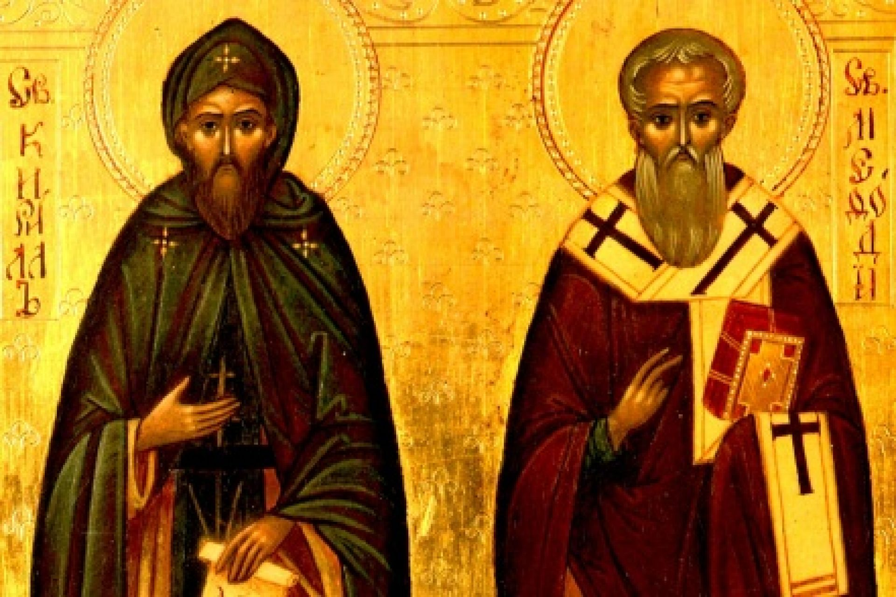
8.Η μαρτυρία των αδερφών Κυρίλλου και Μεθόδιου στους Σλάβους
Στις αρχές του 9ου αιώνα έζησαν οι «Απόστολοι των Σλάβων» αδελφοί Μεθόδιος, κατά κόσμο Μιχαήλ, και Κωνσταντίνος με το μοναστικό όνομα Κύριλλος. Ο Κύριλλος και Μεθόδιος υπήρξαν κληρικοί, λόγιοι και ιεραπόστολοι από τη Θεσσαλονίκη.

Slide 13
Η εφεύρεση ενός νέου αλφαβήτου για την εξυπηρέτηση της λατρείας των Σλάβων βασίστηκε στην αρχή ότι κάθε λαός έχει το δικαίωμα να λατρεύει τον Θεό στη μητρική του γλώσσα. Δημιούργησαν, λοιπόν, το Γλαγολιτικό αλφάβητο. Σε αυτό μετέφρασαν την Αγία Γραφή, πoλλά λειτουργικά και θεολογικά βιβλία, καθώς και τη Χριστιανική λειτουργική υμνολογία. Συγχρόνως, έγιναν διδάσκαλοι δεκάδων μαθητών για την επάνδρωση της τοπικής Εκκλησίας με διακόνους και πρεσβυτέρους. Οι τελευταίοι με τη βοήθεια των ισαποστόλων έγιναν άριστοι γνώστες της λειτουργικής παλαιοσλαβικής γλώσσας. Επάνω σε αυτό το Γλαγολιτικό αλφάβητο στηρίζεται και η σημερινή Κυριλλική γραφή των σλαβικών εθνών και πάνω σε αυτό αναπτύχθηκε ολόκληρη η γραμματεία τους. Ονομάστηκε δε Κυριλλική προς τιμή του Κυρίλλου-Κωνσταντίνου.

Slide 14
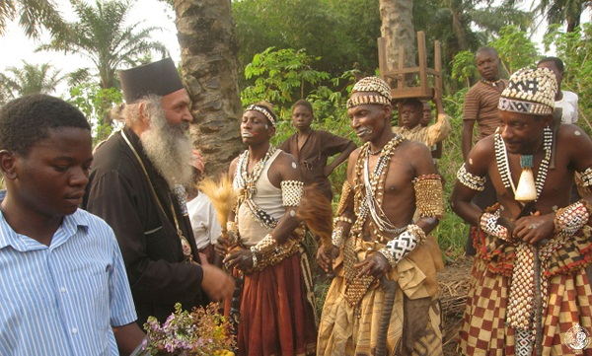
9.Σύχρονη ιεραποστολή σε όλο τον κόσμο (20^{ος} αι.)
Η πλήρης ζήλου αυτή προσπάθεια των πρώτων ιεραποστόλων να διαδώσουν το Ευαγγέλιο του Χριστού στα έθνη, παρά τις υπάρχουσες κακουχίες και τους πολλούς κινδύνους, αναδεικνύει το μεγαλείο της πρώτης Εκκλησίας και παραμένει το πρότυπο ιεραποστολικής αυταπαρνήσεως για τους νεώτερους ιεραποστόλους.

Slide 15
Από τότε έχουν περάσει περίπου 2.000 χρόνια. Πολλά έχουν αλλάξει. Οι σημερινοί ιεραπόστολοι σπάνια χρειάζεται να «οδοιπορούν», αφού υπάρχει μεγάλη ευκολία στις μετακινήσεις τους, δεν πεινούν, δεν διψούν, δεν μένουν γυμνοί και δεν κρυώνουν, αφού έχουν βελτιωθεί οι γενικότερες συνθήκες διαβιώσεως και, με την πρόοδο που έχει σημειωθεί σε όλους τους τομείς, ειδικότερα δε στην τεχνολογία, υπάρχουν κάθε είδους μέσα στην διάθεση τους: εφημερίδες, περιοδικά και βιβλία, το ραδιόφωνο και η τηλεόραση, τηλέφωνα και φαξ, αλλά και το διαδίκτυο, μέσα από τα οποία μπορούν να επιτελούν το ιεραποστολικό τους έργο. Εν τούτοις, η ιεραποστολική διακονία πολύ συχνά συναντά μεγάλες δυσκολίες, απαιτεί θυσίες και οι εργάτες του Ευαγγελίου εκδαπανώνται στην επιτέλεση της θείας αποστολής τους ή ακόμα και διώκονται.

Slide 16
Η Ορθόδοξη ιεραποστολική προσπάθεια δεν έχει την υποδομή και τα μέσα που διαθέτουν οι ανά τον κόσμο ετερόδοξες ιεραποστολές. Παρ' όλα αυτά, χρησιμοποιεί όποια ευκαιρία της παρέχεται για να πλησιάσει τους ανθρώπους, να τους βοηθήσει όσο μπορεί και να τους μεταδώσει την διδασκαλία του Χριστού με την αγάπη, την συμπαράσταση, τον καλό λόγο, με τα έντυπα και τα ηλεκτρονικά μέσα με τα οποία προσπαθεί να κάνη ευρύτερα γνωστή την παρουσία της.

Slide 17
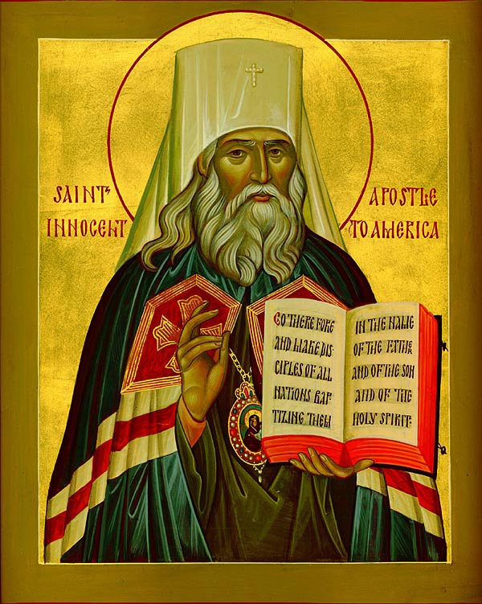
10.Το έργο του Ιννοκέντιου Βενιαμίνωφ στην Αλάσκα
Ο άγιος Ιννοκέντιος Βενιαμίνωφ είναι μια από τις σημαντικότερες προσωπικότητες της Ορθόδοξης Εκκλησίας, ο πιο μεγάλος Ρώσος ιεραπόστολος. Το έργο του στην Αλάσκα είναι τεράστιο. Εργάζεται μέσα σε ένα αφάνταστα δύσκολο περιβάλλον, διατρέχοντας τις παγωμένες εκτάσεις και κινδυνεύοντας συνεχώς από χιονοστιβάδες, ρωγμές στον πάγο, άγρια ζώα και έλλειψη τροφής. Η ίδρυση σχολείων αποτελεί κύριο μέλημά του. Γράφει γι αυτό, το 1845, στον Μητροπολίτη Μόσχας Φιλάρετο: «Προσπάθησα να διδάξω όλα τα παιδιά του Θεού. Αν οι Αλλεουτιανοί με αγαπούν, το κάνουν μόνο γιατί τους έχω διδάξει».

Slide 18
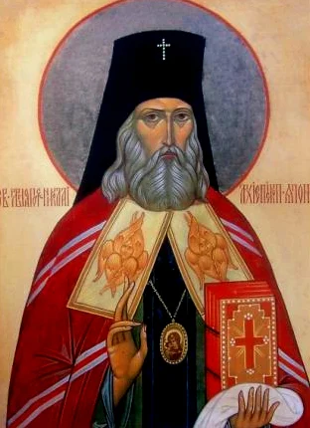
11. Η μαρτυρία του Νικολάου Κασάτκιν στην Ιαπωνία
Στην Ιαπωνία, λίγο μετά την άφιξη των Πορτογάλων Ιησουιτών στο νότιο άκρο τον 17ο αιώνα μ.Χ., οι Ολλανδοί έμποροι είχαν πείσει την κυβέρνηση πως πρέπει η χώρα να προφυλαχθεί από την ολέθρια επιρροή των ξένων. Το αποτέλεσμα ήταν να κλείσουν τα λιμάνια για όλους εκτός από τους εμπόρους αυτούς. Για διακόσια χρόνια κράτησε η πολιτική του απομονωτισμού, που άρχισε σιγά – σιγά να υποχωρεί. Έτσι δόθηκε στον Άγιο Νικόλαο η ευκαιρία να κηρύξει το Ευαγγέλιο στην Άπω Ανατολή. Στις 9 Σεπτεμβρίου 1861 μ.Χ., όμως, δέχθηκε της επίσκεψη του Αρχιεπισκόπου Ιννοκεντίου, ιεραποστόλου της Αμερικής. Εκείνος τον επετίμησε για τον φθίνοντα ενθουσιασμό του και τον συμβούλεψε να μάθει την ιαπωνική γλώσσα. Έτσι και έγινε. Ο Άγιος Νικόλαος έμαθε την γλώσσα και άρχισε να κηρύττει. Κάποια βραδιά, λοιπόν, καθώς μελετούσε στο κελί του, βλέπει ένα σαμουράι να ορμά στο δωμάτιό του με το σπαθί στο χέρι.

Slide 19
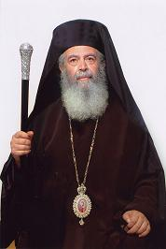
12.Η μαρτυρία στη Νέα Ζηλανδία από το Μητροπολίτη Αμφιλόχιο Τσούκο
“H μετάβασή μου στη Νέα Ζηλανδία ήταν θέλημα Θεού . Υπάρχει έδαφος για Ιεραποστολικό έργο. Έχω διαπιστώσει ότι η μετάβασή μου στη Ν. Ζηλανδία ήταν θέλημα Θεού, παρ΄ όλο που λογικά φαίνεται λίγο περίεργο, πως μετά τόσα χρόνια εδώ στα Δωδεκάνησα, ολόκληρη ζωή, βρέθηκα εκεί τόσο μακριά. Φαίνεται ότι ήταν το θέλημα του Θεού, διότι πηγαίνοντας εκεί, βρήκα μια κατάσταση πολύ δύσκολη και θα έλεγε κανείς πως ό,τι γίνει θα αρχίσει από μηδενική βάση”.
Σεβ. Μητροπολίτης Νέας Ζηλανδίας Αμφιλόχιος Τσούκος:

Slide 20
-Έχετε στόχο την Ιεραποστολή σε αυτές τις περιοχές;
-Βεβαίως. Διότι το πατριαρχείο, τις Μητροπόλεις του Μπουένος Άυρες, του Κογκό, της Κορέας και του Μεξικό τις έχει χαρακτηρίσει ως Ιεραποστολικές. Και τώρα με την ένταξη των νησιών αυτών ακόμη περισσότερο. Στη Ν. Ζηλανδία υπάρχει η φυλή των μαορί. Είναι μια φυλή ζωντανή με παραδόσεις. Σέβονται τον θεσμό της οικογένειας, τη φυλή τους και όλα αυτά είναι στοιχεία που μας βοηθάνε να έρθουμε σε επαφή μαζί τους. Όσο γνωριζόμαστε με τον κόσμο τους ενημερώνουμε και απ ότι βλέπουμε έχουμε αποτελέσματα. Σας λέω ένα απλό παράδειγμα. Μία κυρία πάλι της φυλής μαορί αφού ενημερώθηκε τι κάνουμε και τι είναι η εκκλησία, μας έδωσε μία κάρτα με ένα λουλούδι και από κάτω έγραφε, « παρακαλώ κάντε μία ευχή». Μέσα όμως είχε ένα φάκελο με 40 δολάρια. Κάνουμε μια προσπάθεια να καταγράψουμε όλους τους Έλληνες που βρίσκονται στη Νέα Ζηλανδία και να αρχίσουμε μία πνευματική επαφή μαζί τους.

Slide 21
13.Αρχιεπίσκοπος Αλβανίας Αναστάσιος
Ο Μακαριώτατος Αρχιεπίσκοπος Τιράνων, Δυρραχίου και πάσης Αλβανίας Αναστάσιος γεννήθηκε το 1929. Μετά τις σπουδές και τη χειροτόνησή του, πραγματοποίησε ιεραποστολικό έργο στην Αφρική. Μεταπτυχιακές σπουδές στην θρησκειολογία και την εθνολογία στη φιλοσοφική σχολή του Αμβούργου και του Μαρβούργου στη Γερμανία, όπου και δίδαξε Νεοελληνική Γλώσσα και Φιλολογία. Από το 1976 τακτικός καθηγητής Ιστορίας των Θρησκευμάτων στο Πανεπιστήμιο Αθηνών, όπου και διετέλεσε κοσμήτορας της Θεολογικής Σχολής. Το 1981 επέστρεψε στην Αφρική ως Μητροπολίτης Ανατολικής Αφρικής. Στη δεκαετία που παρέμεινε εκεί πραγματοποίησε πολυσχιδές έργο.

Slide 22
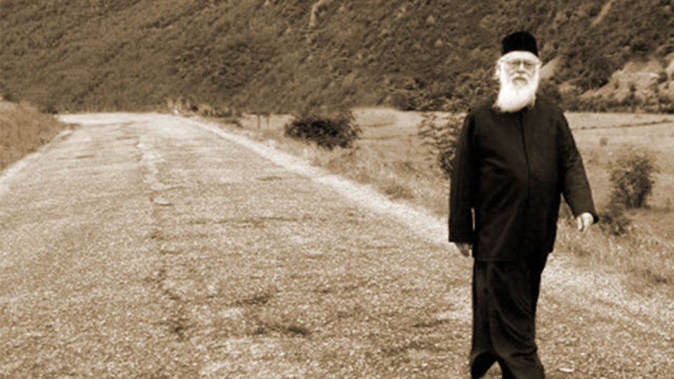

Slide 23
Έχει διατελέσει επίσκοπος Ανδρούσης και Γενικός Διευθυντής της Αποστολικής Διακονίας της Εκκλησίας της Ελλάδος. Τον Ιανουάριο 1991 ορίσθηκε Πατριαρχικός Έξαρχος στην Αλβανία. Λίγο αργότερα εξελέγη Αρχιεπίσκοπος Αλβανίας. Από τη θέση αυτή αναστήλωσε εκ των ερειπίων την Αυτοκέφαλη Ορθόδοξη Εκκλησία της Αλβανίας, πραγματοποιώντας ένα πρωτοφανές εκκλησιαστικό και κοινωνικό έργο σε αντίξοες συνθήκες. Παραλλήλως είχε έντονη διεθνή δράση, συμμετέχοντας σε κορυφαίες επιτροπές και στην Κεντρική Επιτροπή του Παγκοσμίου Συμβουλίου Εκκλησιών. Λόγω του έργου του το 2000 ήταν υποψήφιος για το Βραβείο Νόμπελ Ειρήνης. Έχει τιμηθεί με πολλές διεθνείς διακρίσεις. Είναι μέλος της Ακαδημίας Αθηνών και συγγραφέας πολλών βιβλίων.

Slide 24
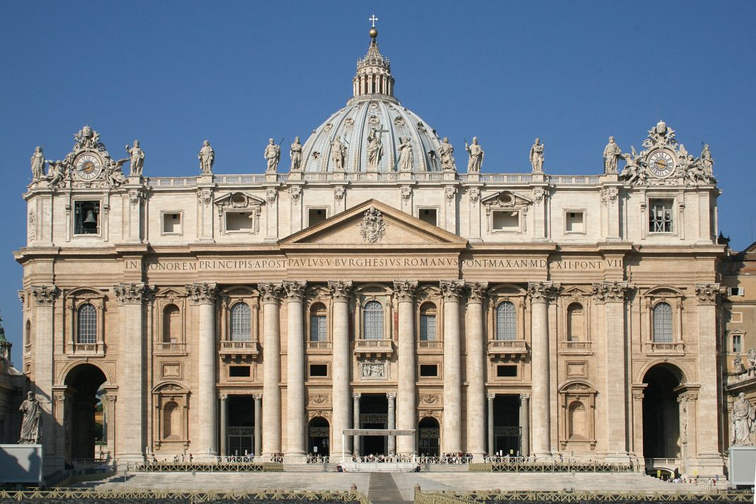
15.Ιεραποστολή της Ρωμαιοκαθολικής εκκλησίας
Η Ρωμαιοκαθολική εκκλησία έχει και θα συνεχίσει να ενδιαφέρεται για την ανθρωπότητα, γιατί στόχος της είναι να κάνει γνωστό ένα Πρόσωπο σε όλους τους ανθρώπους της γης: τον Χριστό, ενώπιον του οποίου κανείς δεν μπορεί να μείνει αδιάφορος και του οποίου η ζωή και οι διδασκαλίες υπερβαίνουν την ιστορία και τους πολιτισμούς.

Slide 25
14.Η ιεραποστολή ως εκμετάλλευση/αποικιοκρατία και ιμπεριαλιστικά κίνητρα
Οι χριστιανοί ιεραπόστολοι έπαιξαν κεφαλαιώδη ρόλο στον ιμπεριαλισμό των ευρωπαϊκών κρατών. Υποστηριζόμενα από ισχυρά ρεύματα της κοινής γνώμης, τα επιχειρήματά τους έχουν αρχικά καθαρά θρησκευτικό και ανθρωπιστικό χαρακτήρα. Ζητούν να κηρύξουν το ευαγγέλιο στους ιθαγενείς πληθυσμούς καθώς και να τους προστατεύσουν από την εκμετάλλευση. Όμως, η εγκατάσταση των ιεραποστολών συνοδεύεται γρήγορα από εκείνη του ευρωπαϊκού πολιτισμού και η ανάγκη προστασίας τους οδηγεί συχνά τα αποικιακά κράτη να επέμβουν στρατιωτικά σε ορισμένες περιοχές και να εγκαταστήσουν άμεσο ή έμμεσο έλεγχο από τη μητρόπολη.

Slide 26
16.Ιεραποστολή της Προτεσταντικής εκκλησίας
Η Ιεραποστολή αναπτύχθηκε εκτός από την Ορθόδοξη Εκκλησία και από άλλες χριστιανικές ομολογίες και Εκκλησίες και ειδικότερα από Προτεστάντες. Στο τέλος του 18^{ου} αι. και αρχές του 19^{ου} στον ελλαδικό χώρο σημειώθηκε είσοδος ικανού αριθμού Προτεσταντών ιεραποστόλων οι οποίοι ανέπτυξαν σημαντικό έργο, κυρίως εκπαιδευτικό για την πνευματική αναγέννηση των απελευθερωθέντων Ελλήνων από την μακρόχρονη τουρκική κατοχή. Τα αποτελέσματα της εκπαιδευτικής τους δραστηριότητας ήταν και θετικά και αρνητικά κυρίως από την πλευρά της Ελληνικής Ορθόδοξης Εκκλησίας, η οποία διέβλεπε τον απώτερο σκοπό, της προτεσταντοποίησης του ορθόδοξου πληρώματος.

Slide 27
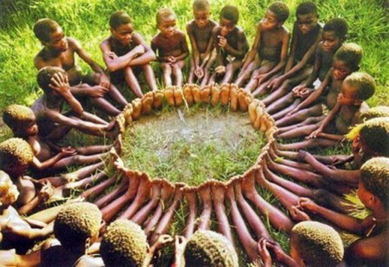
17.Ιεραποστολή και προσηλυτισμός
Η ιεραποστολική διδασκαλία αφήνει το άτομο ελεύθερο να αποφασίσει, αν η πίστη που ακούει, διδάσκεται ή μαθαίνει είναι ορθή, ενώ στον προσηλυτισμό το άτομο, για να πειστεί να ακολουθήσει τη διδασκαλία του προσηλυτιστή ως ορθή, καθίσταται θύμα αθέμιτων μέσων, όπως παροχών, μέσων απατηλών, κατάχρησης της απει­ρίας του ή της εμπιστοσύνης του κ.λπ. Ο προσηλυτισμός μοιάζει περισσό­τερο με την προπαγάνδα, η οποία δε χρησιμοποιεί απατηλά μέσα βέβαι­α, αλλά παρουσιάζει μονόπλευρα, δηλαδή από την πλευρά που τη συμ­φέρει, τις ιδέες της. Είναι φανερό απ’ όσα πιο πάνω επιγραμματικά ανα­φέραμε ότι οι έννοιες των όρων προσηλυτισμός και ιεραποστολή είναι σα­φώς καθορισμένες.

Slide 28
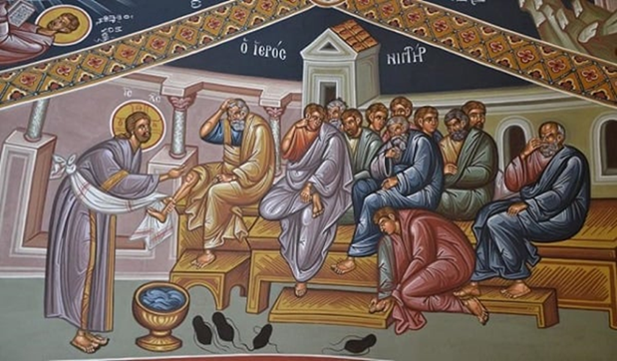
18.Διακονία
i. Τι είναι Διακονία;
Η έννοια της διακονίας κατέχει κεντρική θέση στη χριστιανική ζωή και διδασκαλία. Η διακονία είναι πράξη ανιδιοτελούς αγάπης και θυσίας. Πρότυπό της είναι ο ίδιος ο Χριστός, που ήρθε στον κόσμο για να διακονήσει και να δώσει τη ζωή του για να λυτρώσει πολλούς.

Slide 29
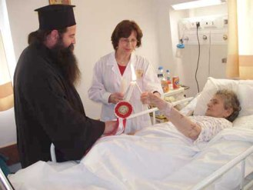
18.Διακονία
ii. Να αναζητήσετε στο διαδίκτυο αντίστοιχες φωτογραφίες που φαίνεται η διακονία και η προσφορά της εκκλησίας στην κοινωνία

Slide 30
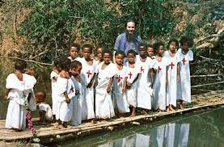
19.Επικαιροποίηση – Δημιουργική γραφή: Ιεραπόστολος
Ιεραπόστολος ονομάζεται ένα πρόσωπο του οποίου ο κύριος στόχος είναι η διακήρυξη του ευαγγελίου μέσα από έργα και λόγια μεταξύ εκείνων που δεν πιστεύουν. Η καθημερινή ρουτίνα ενός ιεραπόστολου περιλαμβάνει μισής ώρας άσκησης, αφού η τόνωση του σώματος αυξάνει τη νοητική ικανότητα. Οι μελλοντικοί ιεραπόστολοι πρέπει να μάθουν να εργάζονται. Πρέπει να έχουν δουλειά έτσι ώστε να εξοικονομούν χρήματα για την αποστολή.

Slide 31
Πηγές
https://www.asmama.gr/arthra/poia-einai-i-simasia-tis-agkalias
https://greenpharmacies.gr/themata-ygeias/i-ygeia-ton-paidion-sta-ypsi/simasia-tis-agkalias-oi-eyergetikes-idiotites-gia-megalous-kai-paidia/
https://www.diakonima.gr/2012/05/15/%CE%B7-%CE%BF%CF%81%CE%B8%CF%8C%CE%B4%CE%BF%CE%BE%CE%B7-%CE%B9%CE%B5%CF%81%CE%B1%CF%80%CE%BF%CF%83%CF%84%CE%BF%CE%BB%CE%AE-%CE%BC%CE%B5-%CE%BB%CE%AF%CE%B3%CE%B1-%CE%BB%CF%8C%CE%B3%CE%B9%CE%B1-%CE%BA/
http://www.orthmad.gr/news/%CE%BF%CE%B9-%CE%B4%CF%8E%CE%B4%CE%B5%CE%BA%CE%B1-%CE%B1%CF%80%CF%8C%CF%83%CF%84%CE%BF%CE%BB%CE%BF%CE%B9-30-%CE%B9%CE%BF%CF%85%CE%BD%CE%AF%CE%BF%CF%85
https://www.entaksis.gr/%CF%80%CF%81%CE%BF%CF%83%CE%B7%CE%BB%CF%85%CF%84%CE%B9%CF%83%CE%BC%CE%BF%CF%83-%CE%BA%CE%B1%CE%B9-%CE%B9%CE%B5%CF%81%CE%B1%CF%80%CE%BF%CF%83%CF%84%CE%BF%CE%BB%CE%B7-%CF%80%CE%BF%CE%B9%CE%B1-%CE%B5/
https://ierapostoles.gr/2016/06/%CE%B9%CE%B5%CF%81%CE%B1%CF%80%CE%BF%CF%83%CF%84%CE%BF%CE%BB%CE%AE-%CF%83%CF%85%CE%BD%CE%AD%CF%80%CE%B5%CE%B9%CE%B1-%CF%80%CE%B5%CE%BD%CF%84%CE%B7%CE%BA%CE%BF%CF%83%CF%84%CE%AE%CF%82/
https://www.nif.gr/ta-nea-mas/diafora-arthra/kurillos-kai-methodios-kai-to-apostoliko-ergo-tous-stous-slabous/
http://www.orthmad.gr/news/%CE%B7-%CF%83%CF%8D%CE%B3%CF%87%CF%81%CE%BF%CE%BD%CE%B7-%CE%BF%CF%81%CE%B8%CF%8C%CE%B4%CE%BF%CE%BE%CE%B7-%CE%B9%CE%B5%CF%81%CE%B1%CF%80%CE%BF%CF%83%CF%84%CE%BF%CE%BB%CE%AE
https://www.patmostimes.gr/category/10129-h-i
https://www.pemptousia.gr/2016/03/innven/
Καινή Διαθήκη
Τετράδιο – Βιβλίο

Slide 32
ΤΕΛΟΣ ΠΑΡΟΥΣΙΑΣΗΣ ΕΥΧΑΡΙΣΤΩ!!!! ΒΑΣΙΛΙΚΗ

